Slide 1
ÔN TẬP CHỦ ĐỀ
CON NGƯỜI VÀ SỨC KHỎE
CON NGƯỜI VÀ SỨC KHỎE
(Tiết 1)

Slide 2
Xương đầu
Xương mặt
Cơ mặt
Cơ ngực
Khớp vai
ĐOÁN TÊN CƠ QUAN
Xương sườn
Cơ cánh tay
Xương tay
ĐÂY LÀ CƠ QUAN NÀO?
Khớp khuỷu tay
CƠ QUAN VẬN ĐỘNG
Xương cột sống
Cơ bụng
Xương chậu
Xương chân
Cơ đùi
Khớp đầu gối
xương
Cơ

Slide 3
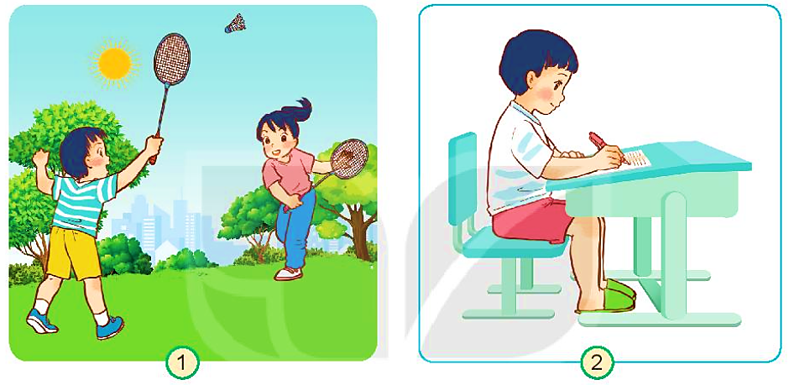
Việc làm cần thiết để chăm sóc, bảo vệ cơ quan vận động.
Tập thể dục, thể thao
Tư thế ngồi học đúng
Ăn uống đầy đủ chất dinh dưỡng

Slide 4
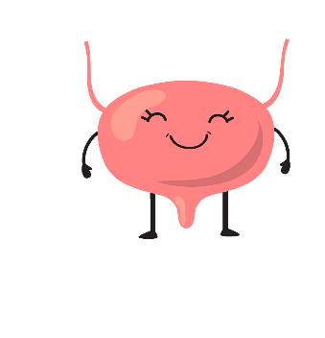
ĐOÁN TÊN CƠ QUAN
Thận
CƠ QUAN BÀI TIẾT NƯỚC TIỂU
ĐÂY LÀ CƠ QUAN NÀO?
Ống dẫn nước tiểu
Bóng đái
Ống đái

Slide 5
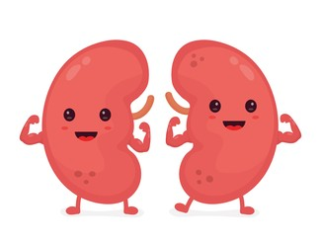
Uống đủ nước
Vệ sinh cá nhân sạch sẽ
Không ăn mặn
Không nhịn tiểu
Việc làm cần thiết để chăm sóc, bảo vệ cơ quan bài tiết.

Slide 6
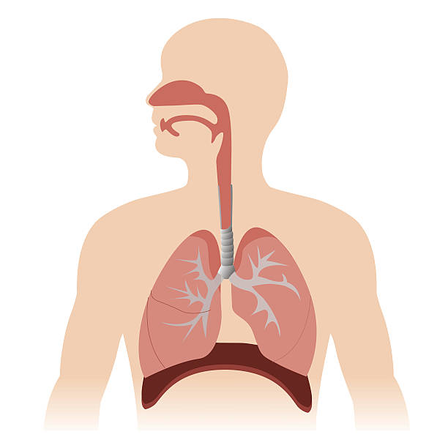
ĐOÁN TÊN CƠ QUAN
Mũi
ĐÂY LÀ CƠ QUAN NÀO?
CƠ QUAN HÔ HẤP
Khí quản
Phế quản
Phổi

Slide 7
Trồng nhiều cây xanh
Tập thể dục
Đeo khẩu trang
Ăn đủ chất
Uống nhiều nước
Việc làm cần thiết để chăm sóc, bảo vệ cơ quan hô hấp.

